Slide 1
Nemar mace Mrnjau
Tara Paskaš 4.b
:3

Slide 2

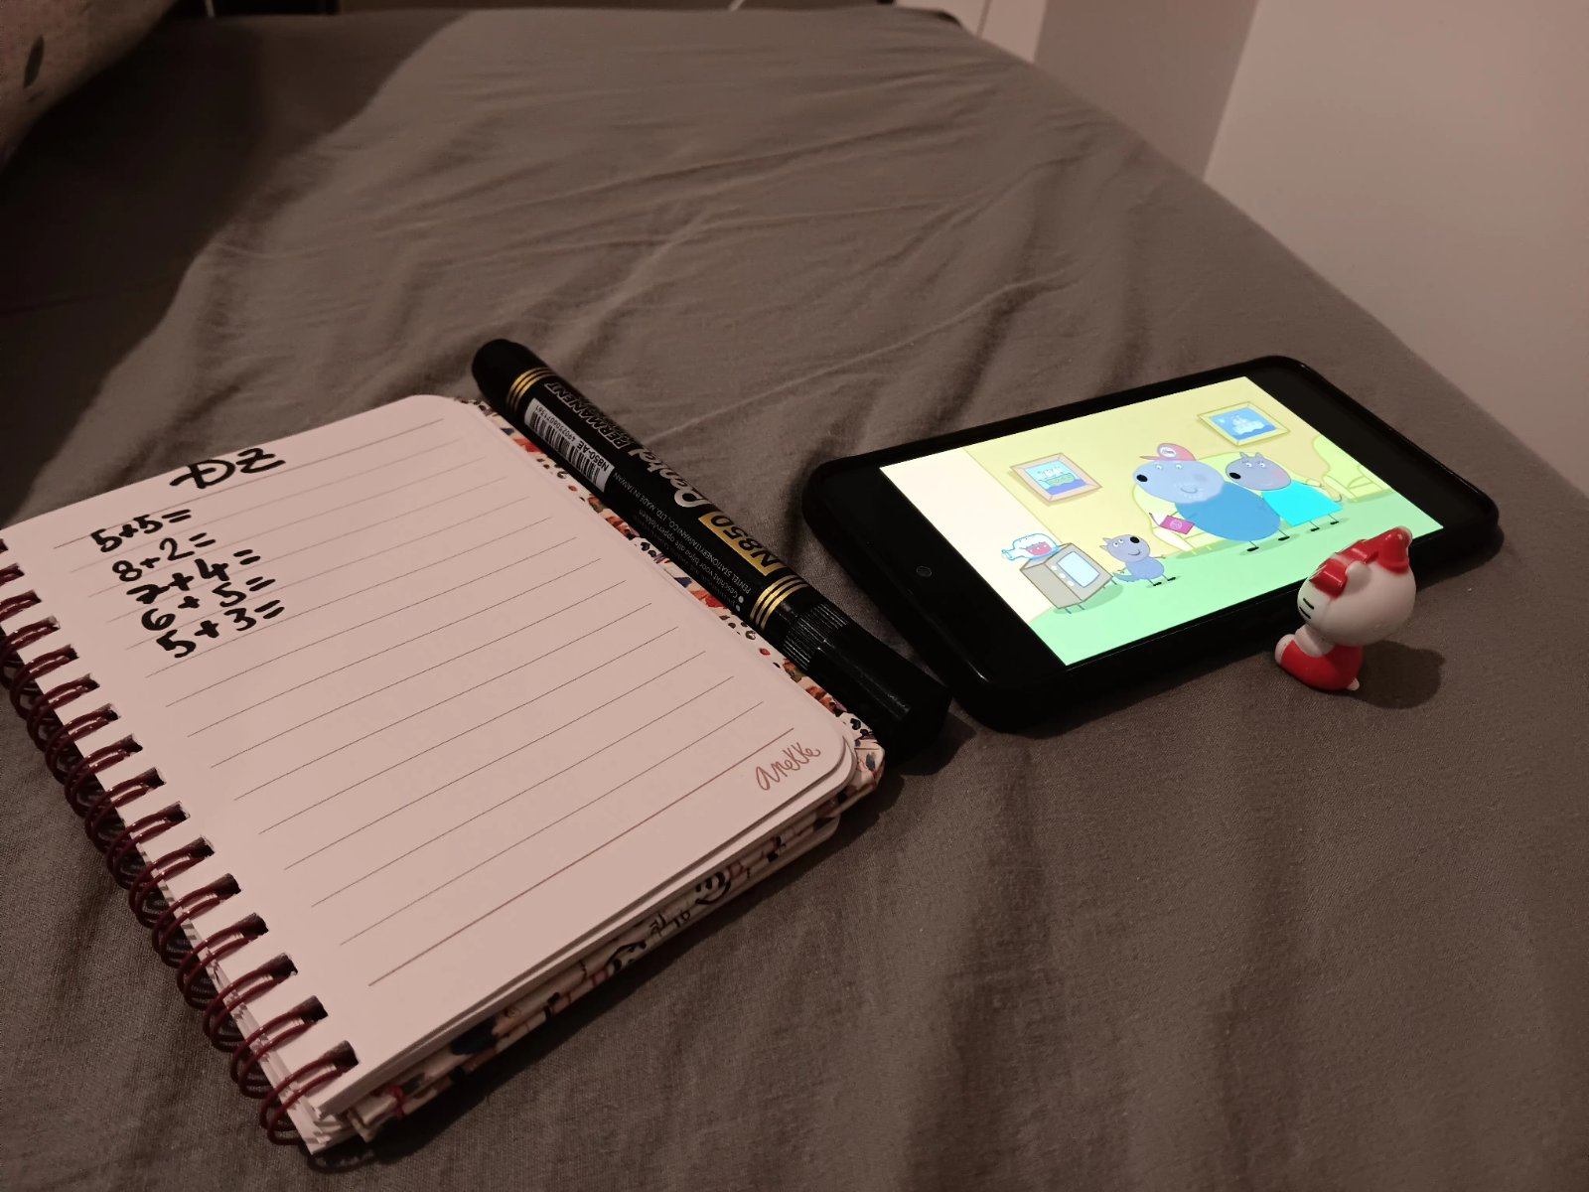
HaHa! Kako je ovaj crtani smijesan!

Slide 3
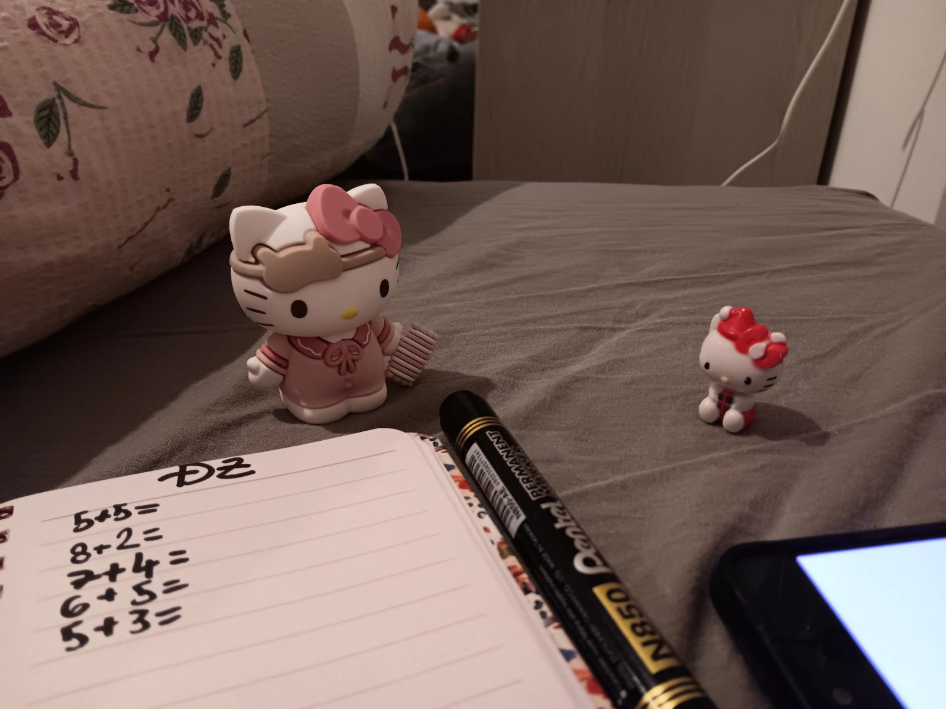
Zašto gledaš crtani, a ne pišeš zadaću?
Zato jer hoću!!

Slide 4
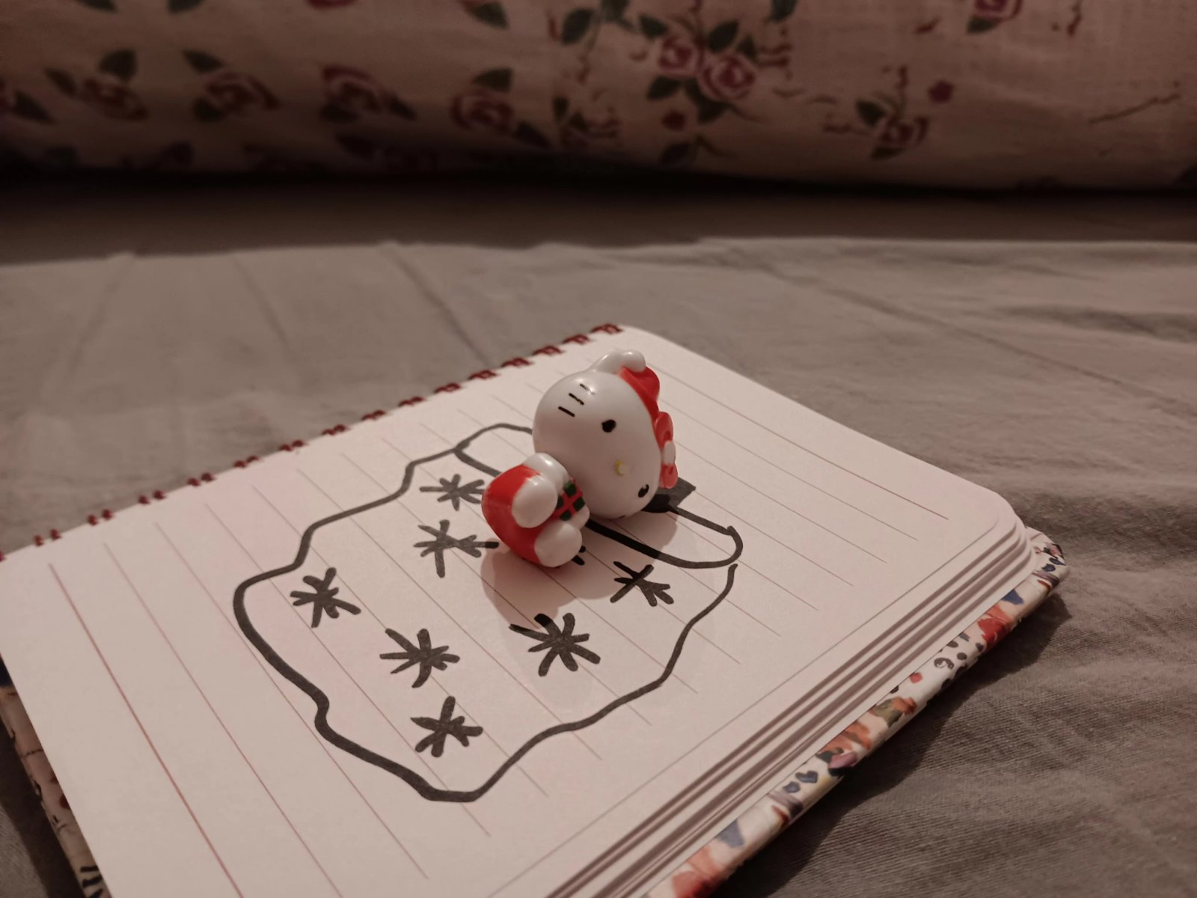
Mama! Boli me glava!
Idemo onda kod doktora.

Slide 5
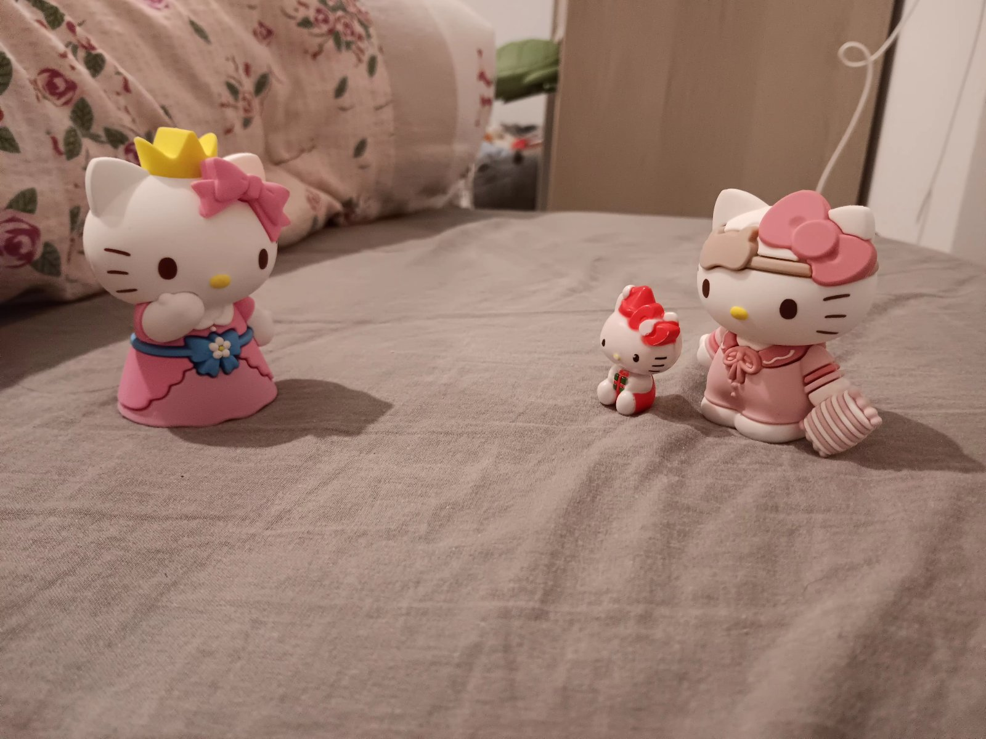
Morat ćeš nositi naočale.
NEEEEEEEEEEE!

Slide 6
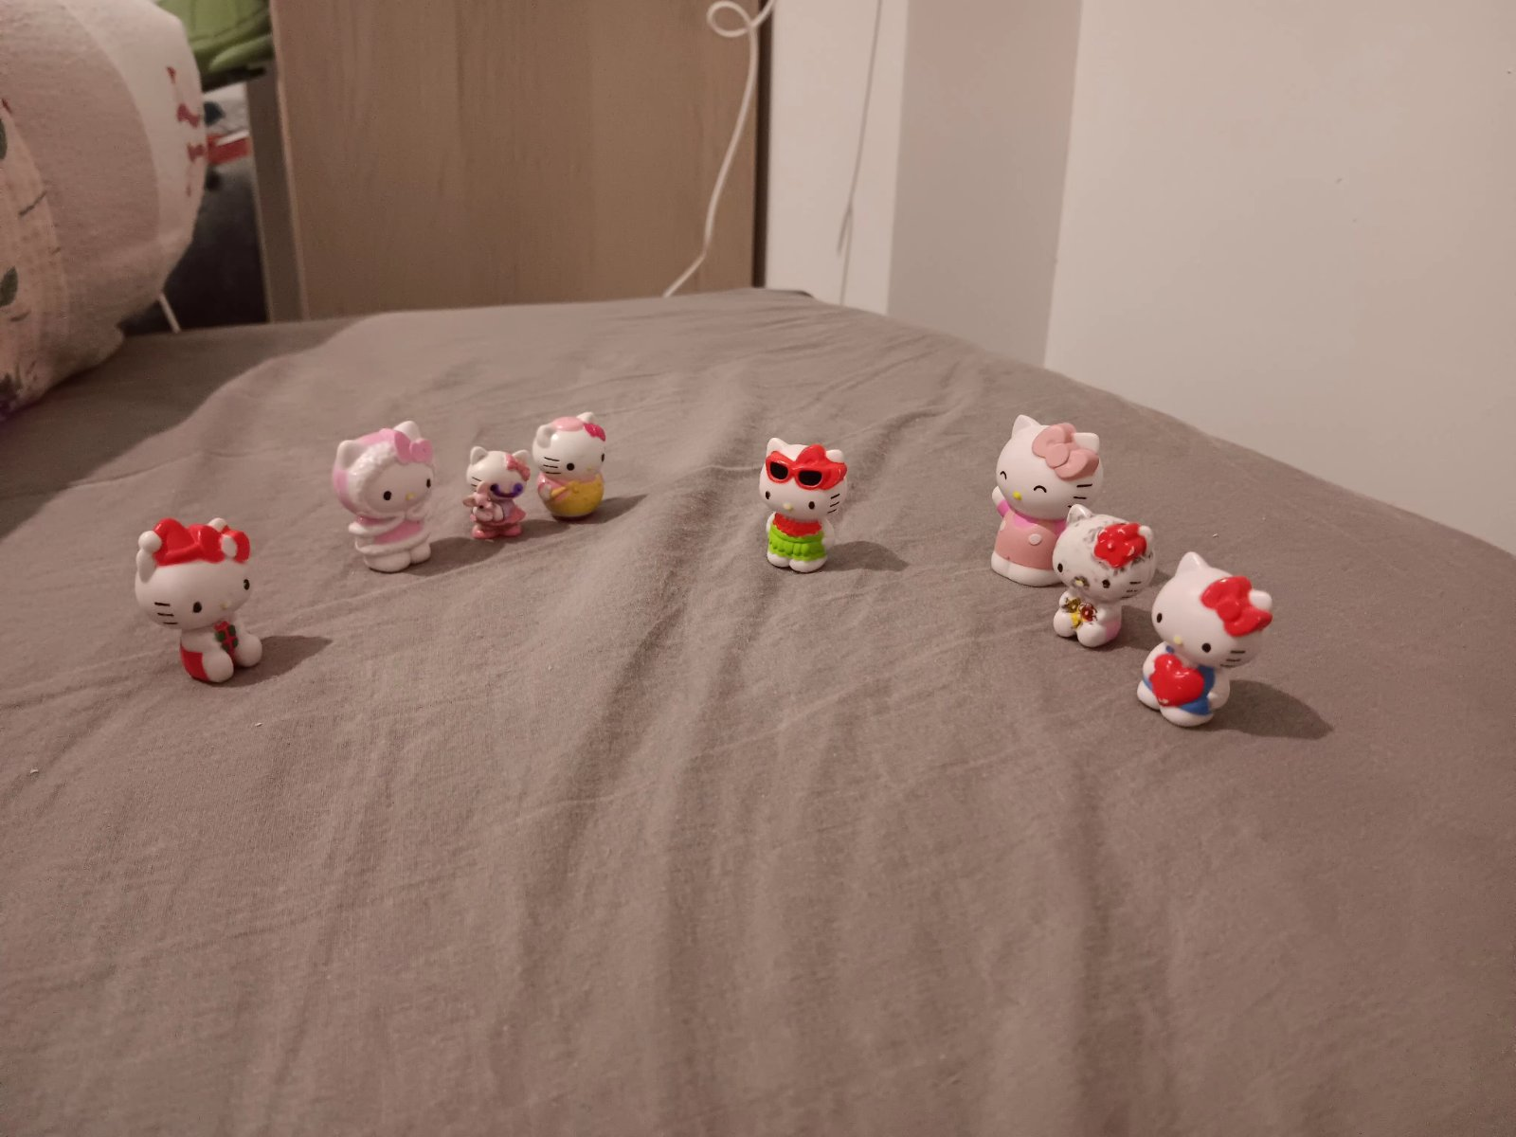
Štreber!!!
HAHAHA! Vidi, ona nosi naoćale

Slide 7
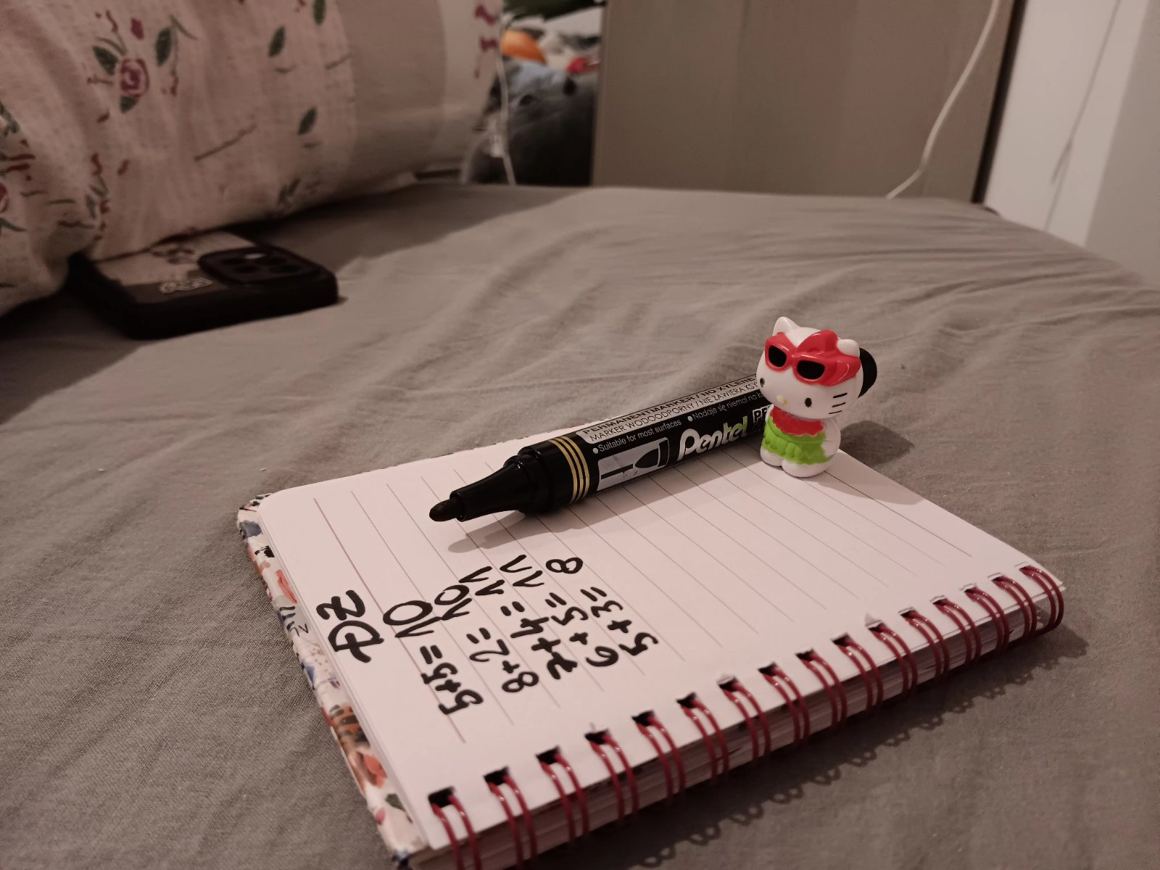
Odsada samo jedem i pišem zadaću…
Tako je Mrnjau!!

